Slide 1

스프링 MVC
XML/JSON
파일 업로드
웹소켓
소속팀 B조
발표자 이승훈
조원 이성준 김중완,김지현,이예지,김지율,이명철
이 문서는 나눔글꼴로 작성되었습니다. 설치하기

Slide 2
스프링 MVC
XML/JSON
이 문서는 나눔글꼴로 작성되었습니다. 설치하기

Slide 3
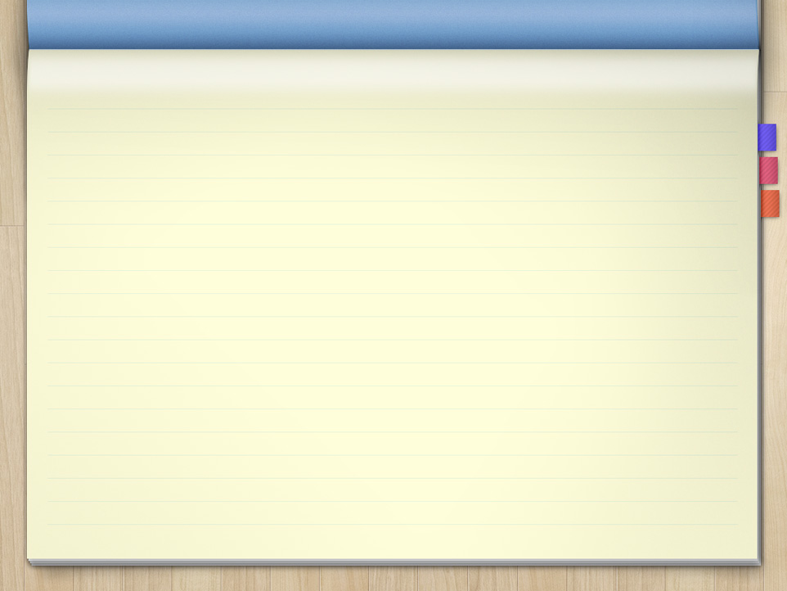


@RequestBody
json
java
xml
내용
파라미터
계열
3/10

Slide 4
@ResponseBody
json
java
xml
내용
파라미터
계열
4/10

Slide 5
스프링 MVC 기본 HttpMessageConverter
클래스 | 설명
StringHttpMessageConverter | 요청 몸체의 문자열로 변환하거나 문자열을 응답 몸체로 변환한다.
Jaxb2RootElementHttpMessageConverter | XML 요청 몸체를 자바 객체로 변환 하거나 자바 객체를 XML 응답 몸체로 변환 한다 JAXB2가 존재하는 경우 사용된다.
MappingJackson2HttpMessageConverter | JSON요청 몸체를 자바 객체로 변환하거나 자바객체를 JOSN 응답 몸체로 변환한다. Jackson2가 존재하는 경우 사용된다.
MappingJacksonHttpMessageConverter | JSON요청 몸체를 자바 객체로 변환하거나 자바객체를 JOSN 응답 몸체로 변환한다. Jackson가 존재하는 경우 사용된다.
SourceHttpMessageConverter | XML 요청 몸체를 XML Source로 변환 가거나 XML Source를 XML 응답으로 변환 한다
5/10

Slide 6

@ResponseBody 예)
@XmlAccessorType(XmlAccessType.FIELD)
@XmlRootElement(name = "message-list")
public class GuestMessageList {
@XmlElement(name = "message")
private List<GuestMessage> messages;
}
6/10

Slide 7
@Controller
public class GuestMessageController {
@RequestMapping(value = "/guestmessage/list.xml")
@ResponseBody
public GuestMessageList listXml() {
return getMessageList();
}
private GuestMessageList getMessageList() {
List<GuestMessage> messages = Arrays.asList( new GuestMessage(1, "메시지", new Date()),new GuestMessage(2, "메시지2", new Date())); return new stMessageList(messages);
7/10

Slide 8
Xml파일
<message-list>
<message>
<id></id>
<message>메시지</message>
<creationTime>2016-11-0317:42:22</creationTime>
</message>
<id>2</id>
<message>메시지2</message>
<creationTime>2016-11-03T17:42:22</creationTime>
</message> </message-list>
8/10

Slide 9
스프링 MVC
파일 업로드
이 문서는 나눔글꼴로 작성되었습니다. 설치하기

Slide 10
HTML에서의 파일 업로드
<form>태그
<form enctype=“multipart/form-data>구현
10/10

Slide 11
MultipartResolver
o.s.web.multipart.commons.CommonsMultipartResolver
->commons FileUpLoad API 이용
o.s.web.multipart.support.StandardServletMultipartResolver
->서블릿 3.0 part 이용
두 구현체 중 하나 스프링빈 등록
-> 스프링 빈 이름은 multipartResolver 으로 등록
<bean id=“multipartResolver” class=“org.springframework.web.multipart.commons.CommonsMultipartResolver”>
</bean>
11/10

Slide 12
Commons FileUpload (Maven) 사용
<dependency>
<groupId>commons-fileupload</groupId>
<artifactId>commons-fileupload</artifactId>
<version>1.2.2</version>
</dependency>
<dependency>
<groupId>commons-io</groupId>
<artifactId>commons-io</artifactId>
<version>1.4</version>
</dependency>
12/10

Slide 13
MultipartFile 인터페이스
메서드 | 설명
String getName() | 파라미터 이름을 구한
String getOrignalFilename() | 업로드한 파일의 이름을 구한다
Boolean isEmpty() | 업로드한 파일이 존재하지 않는 경우 true 리턴한다
Long getSize() | 업로드한 파일의 크기를 구한다
Byte[] getBytes() throws IOException | 업로드한 파일의 데이터를 구한다
InputStream getInputStream() throws IOException | 업로드한 파일 데이터를 읽어오는 InputStream을 구한다. InputStream의 사용이 끝나면 알맞게 종료해주어야 한다
Void transferTo(File dest) throws IOException | 업로드한 파일 데이터를 지정한 파일에 저장한다
13/10

Slide 14
업로드 파일 접근 방법
@RequestParam 애노테이션 좀 더 간결한 방법
public String uploadByMultipartFile(@RequestParam(“f”) MultipartFile multipartFile){
File file = new File(uploadPath, multipartFile.getOriginalFilename());
multipartFile.transferTo(file);
@RequestParam 애노테이션
public String uploadByMultipartFile(@RequestParam(“f”) MultipartFile multipartFile){
byte[] bytes = multipartFile.getBytes();
File file = new File(uploadPath, multipartFile.getOriginalFilename());
FileCopyUtil.copy(bytes, file); }
14/10

Slide 15
업로드 파일 접근 방법
2. MultipartHttpServletRequest 인터페이스
public String uploadByMultipartHttpServletRequest(MultipartHttpServletRequest request){
MultipartFile multipartFile = request.getFile(“f”);
File file = new File(uploadPath, multipartFile.getOriginalFilename());
multipartFile.transferTo(file);
}
MultipartHttpServletRequest 인터페이스는 HttpServletRequest 인터페이스와 MultipartRequest인터페이스를 상속한다
15/10

Slide 16
MultipartRequest 주요 메서드
메서드 | 설명
Iterator<String> getFileNames() | 업로드 된 파일들의 파라미터 이름 목록을 제공하는 Iterator 를 구한다
MultipartFile getFile(String name) | 파라미터 이름이 name인 업로드 파일 정보를 구한다
List<MultipartFile> getFiles(String name) | 파라미터 이름이 name인 업로드 파일 정보 목록을 구한다
Map<String, MultipartFile> getFileMap() | 파라미터 이름을 키로 파라미터에 해당하는 파일 정보를 값으로 하는 Map을 구한다
16/10

Slide 17
커맨드 객체
커맨드 클래스에 MultipartFile 타입의 프로퍼티를 추가해주면 된다.
사용 예(parameter 이름이 ‘report’인 경우)
Public class ReportCommand{
private MultipartFile report;
public void setReport(MultipartFile report){
this.report = report;
}
17/10

Slide 18
스프링 MVC
웹소켓
이 문서는 나눔글꼴로 작성되었습니다. 설치하기

Slide 19
WebSocket
HTTP프로토콜을 기반으로 웹 브라우저와 서버 간 양방향 통신을 지원하는 표준
클라이언트와 서버가 메시지를 자유롭게 주고받을 수 있다.
사례) 실시간 알림, 채팅, 웹 기반의 실시간 협업도구 등
참고) 톰캣 6버전 이나 웹소켓을 지원하지 않는 일부 서버는 스프링의 SocketJS서버 지원을 이용해서 연결을 처리 할 수 있다.
19/10

Slide 20
메이븐 의존 설정
<dependency>
<groupId>org.springframework</groupId>
<artifactId>spring-websocket</artifactId>
<version>4.0.4.RELEASE</version>
<scope>compile</scope>
</dependency>
20/10

Slide 21




WebSocketHandler를 이용한 웹소켓 서버 구현
WebSocketHandler 를 상속하고 있는 TextWebSocketHandler는 텍스트 메시지만 주고받도록 제한되어 있어 채팅 구현시 적합하다.
<<interface>>
WebSocketHandler
AbstractWebSocketHandle
BinaryWebSocketHandle
TextWebSocketHandler
21/10

Slide 22
web.xml설정
<param-value>
/WEB-INF/ws-config.xml
</param-value>
Ws-config.xml을 dispatcher로 web.xml에서 설정
22/10

Slide 23
ws-config.xml 설정
xmlns:websocket="http://www.springframework.org/schema/websocket"
http://www.springframework.org/schema/websocket http://www.springframework.org/schema/websocket/spring-websocket.xsd">
<websocket:handlers>
<websocket:mapping handler="chatHandler" path="/chat-ws.do" /> </websocket:handlers>
<bean id="chatHandler" class="net.madvirus.spring4.chap09.ws.ChatWebSocketHandler" />
<mvc:default-servlet-handler />
path를 parameter로 사용하여 객체 생성 및 서버 연결
23/10

Slide 24
TextWebSocketHandler를 구현한 class
@Override
public void afterConnectionEstablished(
WebSocketSession session) throws Exception {
log(session.getId() + " 연결 됨");
users.put(session.getId(), session);
} }
클라이언트와 연결 되면 클라이언트와 관련된 session을 map에 저장
Websocketsession : 클라이언트의 세션을 표현
24/10
Notes:
@Override
public void afterConnectionClosed(
WebSocketSession session, CloseStatus status) throws Exception {
log(session.getId() + " 연결 종료됨");
users.remove(session.getId());
}
@Override
protected void handleTextMessage(
WebSocketSession session, TextMessage message) throws Exception {
log(session.getId() + "로부터 메시지 수신: " + message.getPayload());
for (WebSocketSession s : users.values()) {
s.sendMessage(message);
log(s.getId() + "에 메시지 발송: " + message.getPayload());
}
}
@Override
public void handleTransportError(
WebSocketSession session, Throwable exception) throws Exception {
log(session.getId() + " 익셉션 발생: " + exception.getMessage());
}

Slide 25
Websocketsession 주요 메서드
메서드 | 설명
String getID() | 세션 ID를 리턴
URI getUri | 엔드포인트 경로를 리턴
getLocalAddress() | 로컬 서버 주소를 리턴
getRemoteAddress() | 클라이언트 주소를 리턴
sendMessage | 메시지를 전송
close | 소켓을 종료
25/10

Slide 26
TextWebSocketHandler를 구현한 class
@Override
public void afterConnectionClosed(
WebSocketSession session, CloseStatus status) throws Exception {
log(session.getId() + " 연결 종료됨");
users.remove(session.getId());
}
클라이언트와 연결 종료시 클라이언트와 관련된 session을 map에 제거
26/10
Notes:
@Override
public void afterConnectionClosed(
WebSocketSession session, CloseStatus status) throws Exception {
log(session.getId() + " 연결 종료됨");
users.remove(session.getId());
}
@Override
protected void handleTextMessage(
WebSocketSession session, TextMessage message) throws Exception {
log(session.getId() + "로부터 메시지 수신: " + message.getPayload());
for (WebSocketSession s : users.values()) {
s.sendMessage(message);
log(s.getId() + "에 메시지 발송: " + message.getPayload());
}
}
@Override
public void handleTransportError(
WebSocketSession session, Throwable exception) throws Exception {
log(session.getId() + " 익셉션 발생: " + exception.getMessage());
}

Slide 27
TextWebSocketHandler를 구현한 class
@Override
protected void handleTextMessage( WebSocketSession session, TextMessage message) throws Exception {
log(session.getId() + "로부터 메시지 수신: " + message.getPayload());
for (WebSocketSession s : users.values()) {
s.sendMessage(message); log(s.getId() + "에 메시지 발송: " + message.getPayload()); }
}
클라이언트가 전송한 메시지를 websession 전체에 다시 전달
27/10
Notes:
@Override
public void afterConnectionClosed(
WebSocketSession session, CloseStatus status) throws Exception {
log(session.getId() + " 연결 종료됨");
users.remove(session.getId());
}
@Override
protected void handleTextMessage(
WebSocketSession session, TextMessage message) throws Exception {
log(session.getId() + "로부터 메시지 수신: " + message.getPayload());
for (WebSocketSession s : users.values()) {
s.sendMessage(message);
log(s.getId() + "에 메시지 발송: " + message.getPayload());
}
}
@Override
public void handleTransportError(
WebSocketSession session, Throwable exception) throws Exception {
log(session.getId() + " 익셉션 발생: " + exception.getMessage());
}

Slide 28
END
이 문서는 나눔글꼴로 작성되었습니다. 설치하기

